Slide 1
SARGĀJOT AUGUS,
SARGĀJAM DZĪVĪBU

Slide 2
Starptautiskais Augu veselības gads
Mērķauditorija: plaša sabiedrība, profesionālie audzētāji, bērni, jaunieši, studenti
Mērķis: uzsvērt augu veselības nozīmi pārtikas nodrošināšanā, vides un bioloģiskās daudzveidības aizsardzībā un ekonomiskās attīstības veicināšanā
Uzdevumi:
Pievērst sabiedrības uzmanību Augu veselības jomai
Izglītot par augu veselības jautājumiem

Slide 3
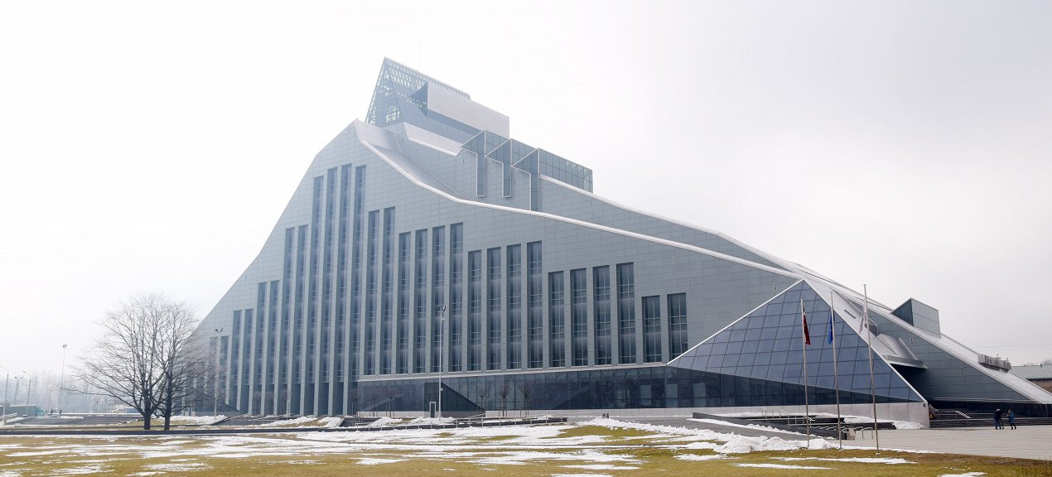
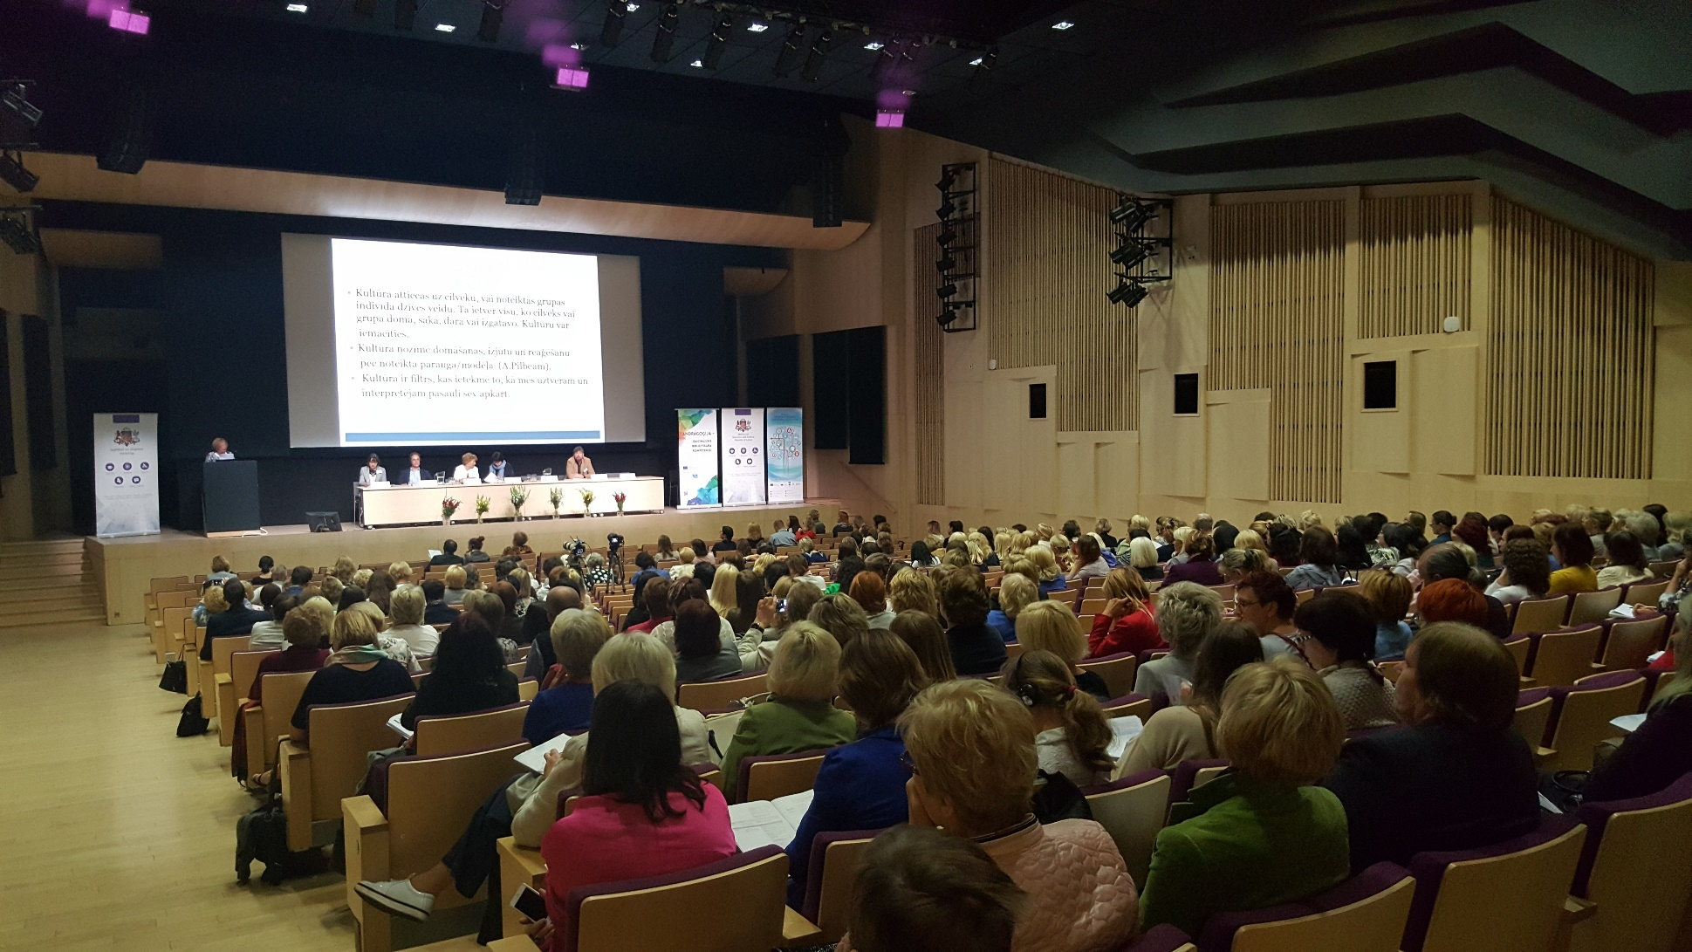
Starptautiska konference
“Augu veselība – nākotnes izaicinājumi”
27. marts
Latvijas nacionālā bibliotākas Ziedoņa zāle
Tematiskie bloki:
Golobālais konteksts, ES un LV
Reģionālais (nozares)
Augu aizsardzība
Lauksaimniecība
Mežsaimniecība / kokrūpniecība
Nākotnes vīzija
Sēklas, Stādāmais materiāls
Integrētā augu aizsardzība
Fitosanitārie pasākumi

Slide 4
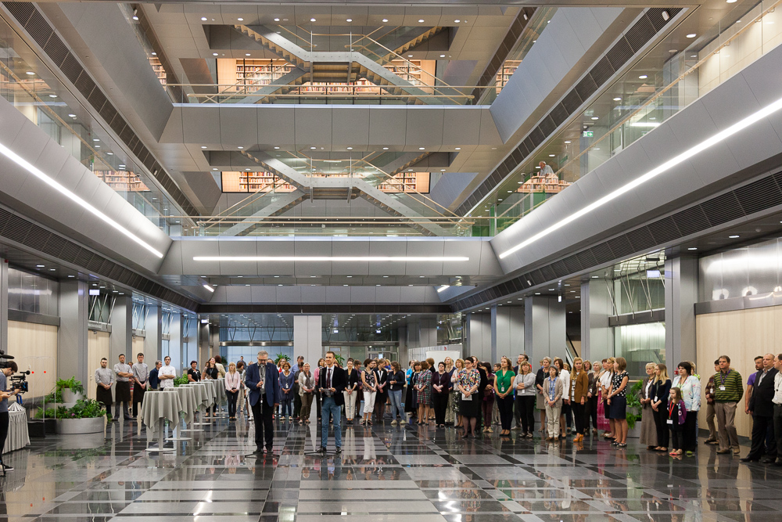
Ģimenes diena “Par augu veselību - bērniem un vecākiem”
Pieturas
«Augsne»
«Sēklas»
«Kaitnieki tuvplānā»
«Augu detektīvs»
«Zaļiem suvenīriem - NĒ!»
«Invazīvās sugas»
«Mežā»
«Laukos»
«Biologs»
«Agrnonoms»
«Augu veselības spēle mazākajiem»
Lekcijas / diskusijas / muzikāli priekšnesumi
28. marts
Latvijas Nacionālā bibliotāka

Slide 5
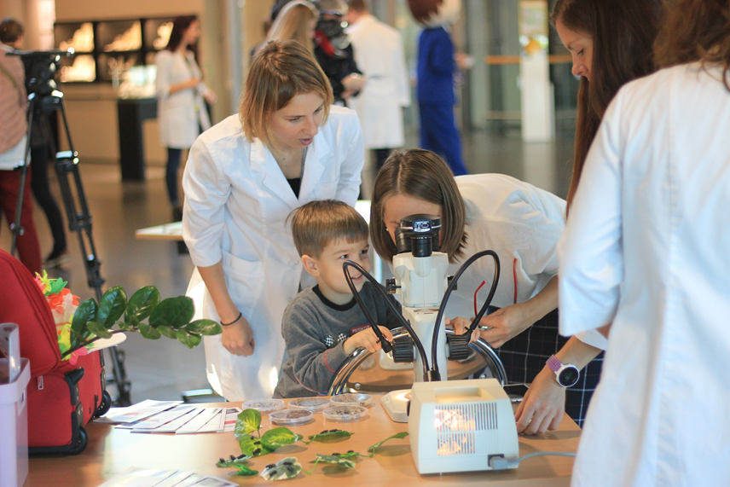
Aktivitātes visai Ģimenei
Augu aizsardzības pasākumi mazdārziņā (profilaktiskie pasākumi, neķīmiskās metodes)
Padomi piemājas dārzniekiem
Saruna par kokiem (kas notiek ar ozoliem, gobām, kastaņām), riska faktori, slimības un kaitēkļi
Kā pareizi sagatavot augsni (augsnes ķīmiskie elementi, mēslošana, kaļķošana)
Augu veselība (bīstamākie karantīnas organismi, augu pases, fitosanitārie sertifikāti)

Slide 6
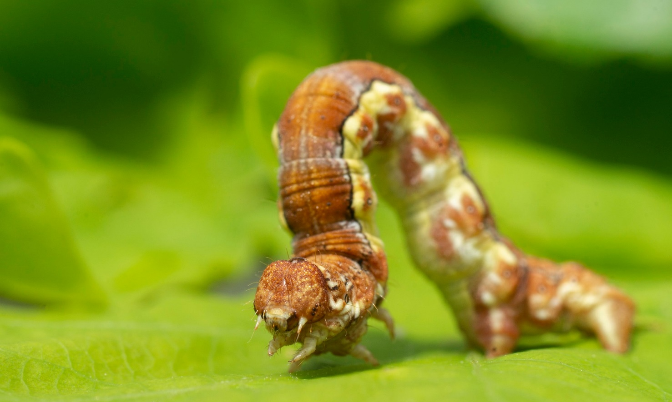
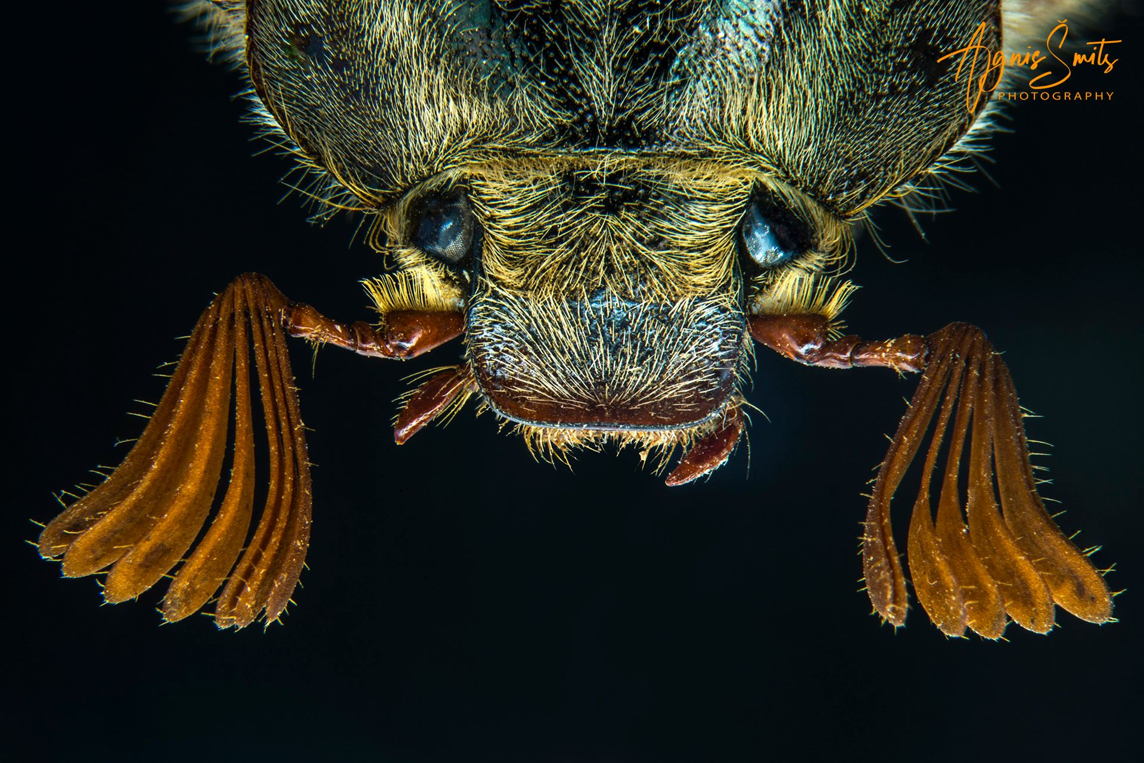
Ceļojošā izstāde
Kaitēkļu fotogrāfijas (A.Šmits)
Stendi par augu karantīnas organismiem
Vitrīnas ar objektiem (kaitēkļi, slimības)
Izstādes atklāšana konferences dienā 27. marts LNB
LLU – (februāris)
LNB tehnoloģiju un Dabaszinātņu lasītava (aprīlis)
Daugavpils zinātnes un inovāciju centrs (maijs)
Rēzeknes centrālā bibliotēka (jūlijs)
Liepājas zinātnes un inovācijas centrs (septembris)
Valmiera
Ventspils
+......

Slide 7
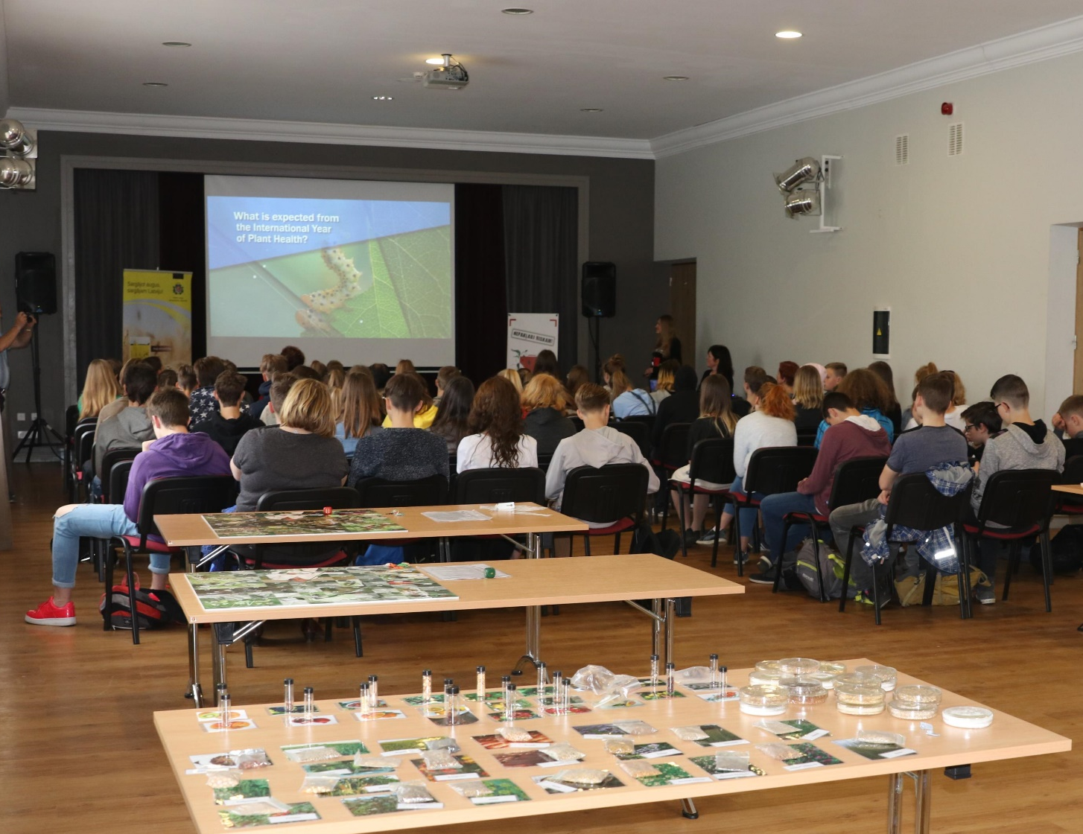
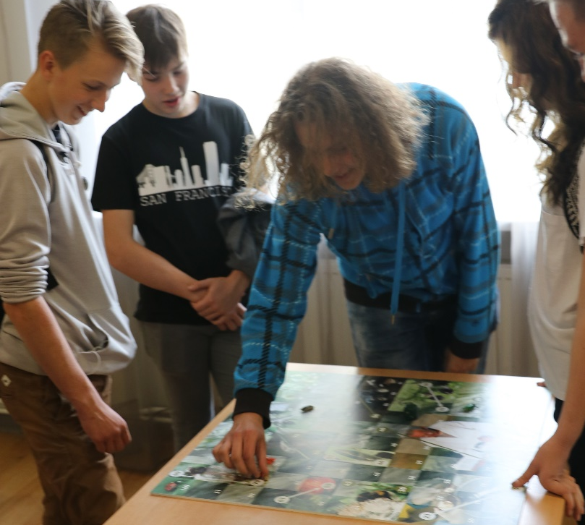
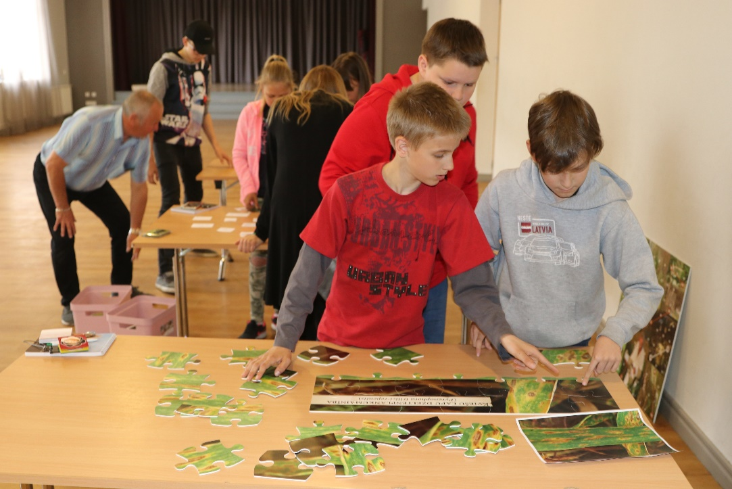
Augu veselības diena skolās
45 minūtes lekcija (viktorīnas jautājumi)
45 minūtes aktivitātes
Ekspertu komanda
Medumu pamatskola 5.-9.maijs
Salienas vidusskola 5.-9.maijs
Užavas pamatskola 20.-24.aprīlis
Kalētu pamatskola 2.-6.marts
Audriņu pamatskola 13.marts
2. Rāznas pamatskola 13.marts
Pūres pamatskola marta sākums
Valmieras 2.vidusskola 06.marts
Valmieras 5.vidusskola 5.marts
Bulduru dārzkopības vidusskola
Priekuļu tehnikums
+.........

Slide 8
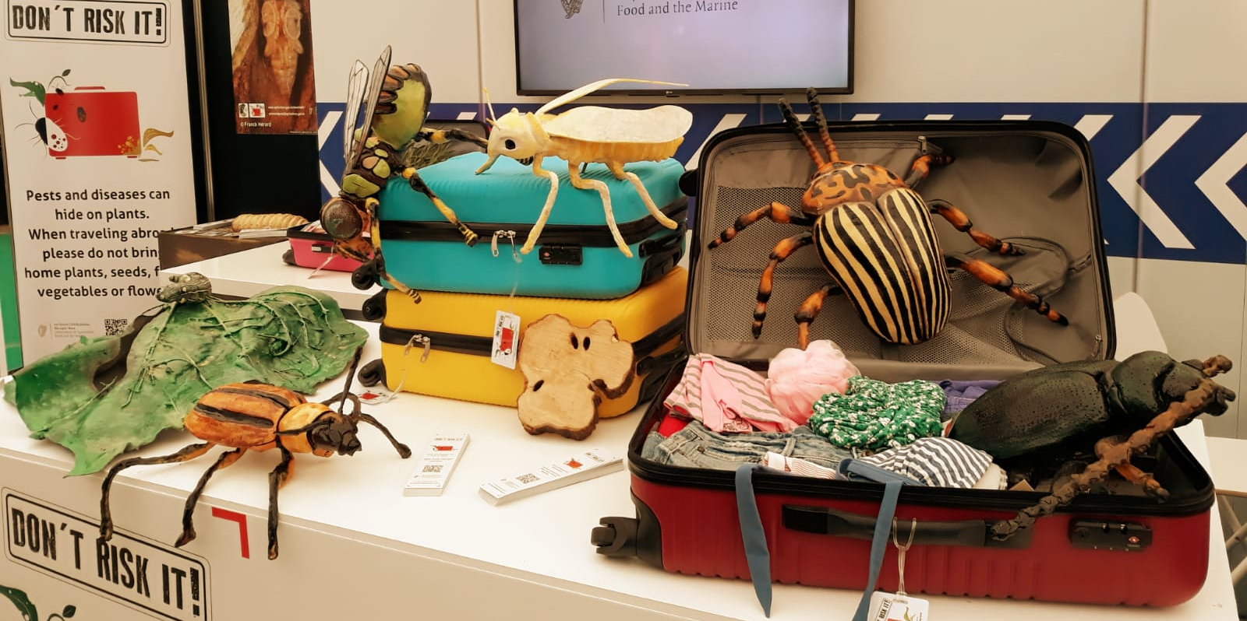
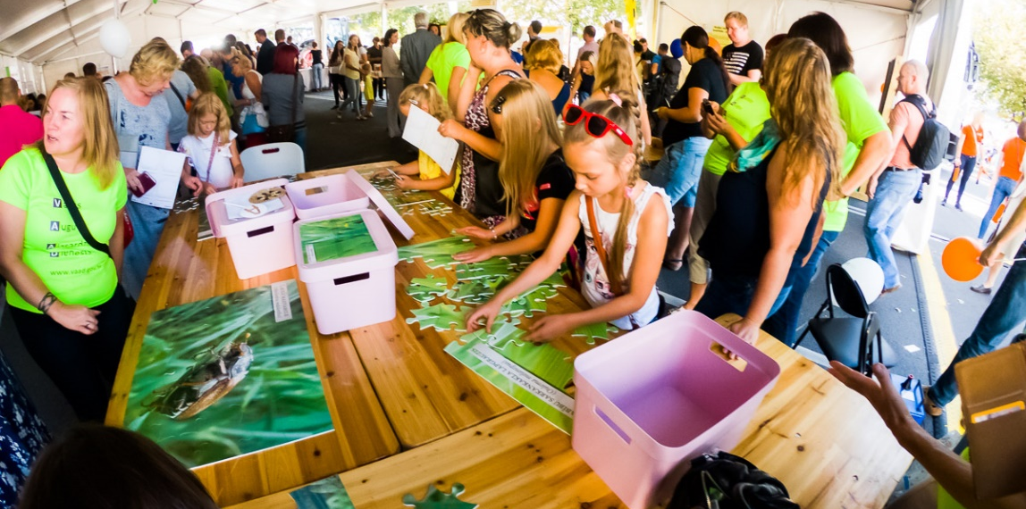
Augu veselības telts apceļo Latviju
Brīvdabas pasākumi
Aktivitāšu komplekts
Ekspertu komanda
Traktordiena
Latvija etnogrāfiskā brīvdabas muzeja gadatirgus
Talsu pilsētas svētki
Rēzeknes pilsētas svētki
Laba Daba festivāls
.
.+.........

Slide 9
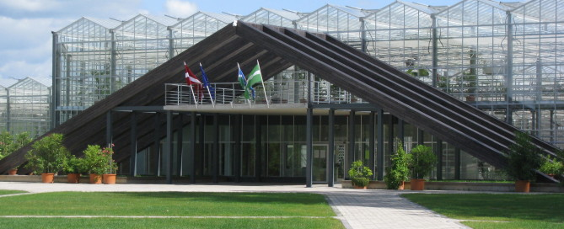
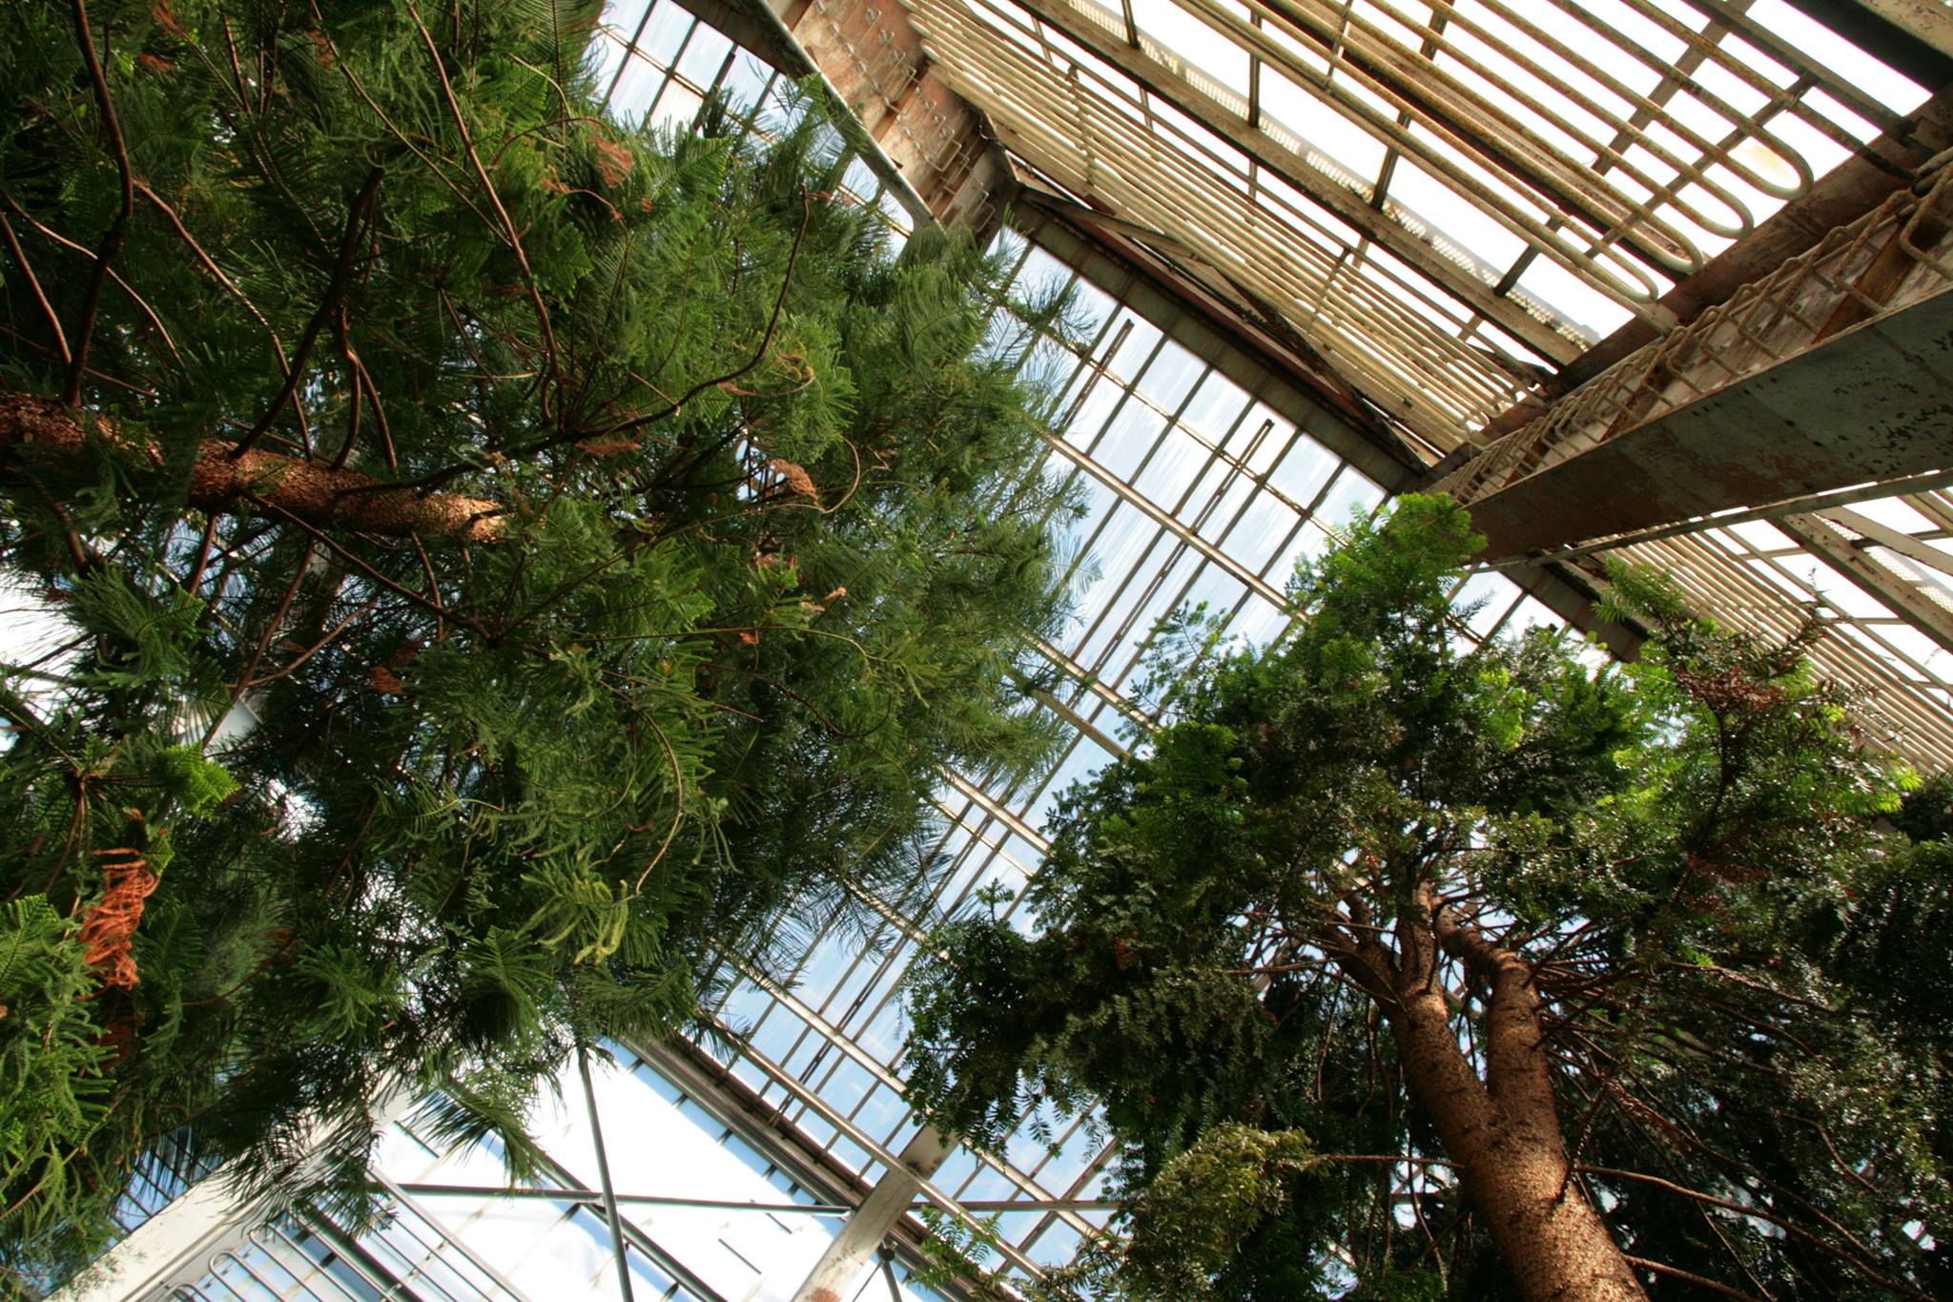
Botāniskie dārzi
Orientēšanās spēle
Uzdevums: atrast konkrētus augus
Izlasīt informāciju
Aizpildīt uzdevuma lapu
Dalība Augu aizsardzības dienas pasākumā
[LU Botāniskais dārzs]

Slide 10
Pastmarka
Latvijas pasts izdod pastmarkas komplektu
27. martā prezentē LNB, konferencē
Iespēja iegādāties

Slide 11
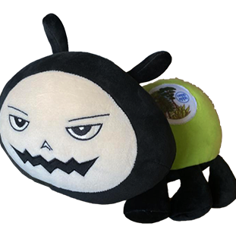
Karantīnas organismu izplatība

Slide 12
Augu veselības regula – pakāpeniska ieviešana

Slide 13
Būtiskākā izmaiņa

Slide 14
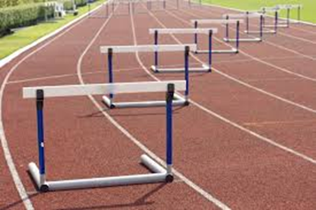
Augu aizsardzība – nākotnes izaicinājumi
Augu aizsardzības līdzekļu anulēšana
Ko izmantot anulēto AAL vietā?
Cīnamies par katru produktu!
Augu aizsardzības prakses maiņa
Zināšanas, inovācija

Slide 15
Ieskats procesā

Slide 16
Palīdzības rīki
Integrētās augu aizsardzības mājas lapa
http://www.vaad.gov.lv/sakums/informacija-sabiedribai.aspx
Lauksaimniek, negaidi inspektoru, pārliecinies pats, vai Tu savā saimniecībā ievēro integrētās augu aizsardzības prasības –aizpildi
http://www.vaad.gov.lv/sakums/par-VAAD/reglamenie_dokumenti.aspx

Slide 17
Palīdzības rīki

Slide 18
Palīdzības rīki
Sākums > Pakalpojumi > Pieteikšanās augšņu agroķīmiskajai izpētei (elektroniska)
Sākums > Pakalpojumi > Integrētā audzēšana
Lauksaimniecības produktu integrētās audzēšanas reģistrs
Pieteikšanās Lauksaimniecības produktu integrētās audzēšanas reģistram (No 2020.gada elektronisks)
Lauka vēstures paraugs
Kaitīgie organismi (datu bāze)
Augu aizsardzības līdzekļi, kurus ieteicams lietot integrētajā lauksaimniecības produktu audzēšanā
Augu aizsardzības līdzekļi kaitīgo organismu ierobežošanai (datu bāze)
Prezentācija par VAAD kultūraugu novērojumiem kaitīgo organismu konstatēšanai
Informācija par kultūraugu attīstības stadijām
Normatīvie akti

Slide 19
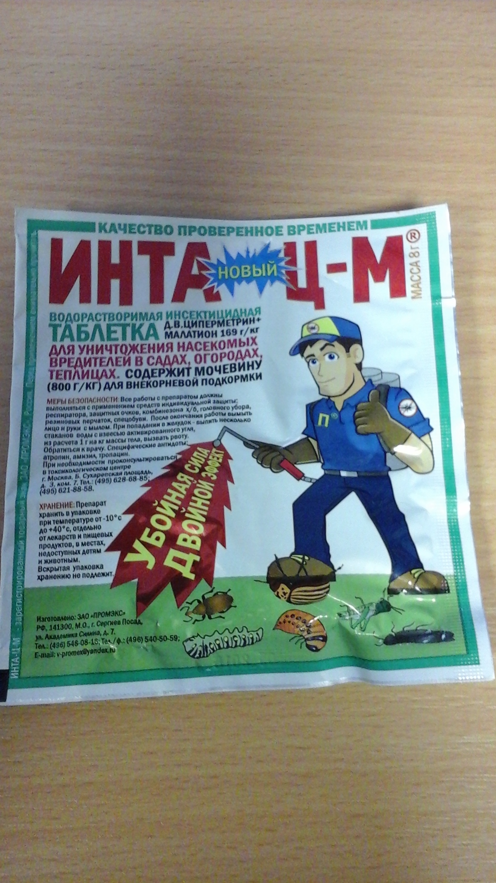
Stop - Nelegālie Augu aizsardzības līdzekļi

Slide 20
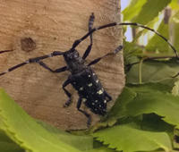
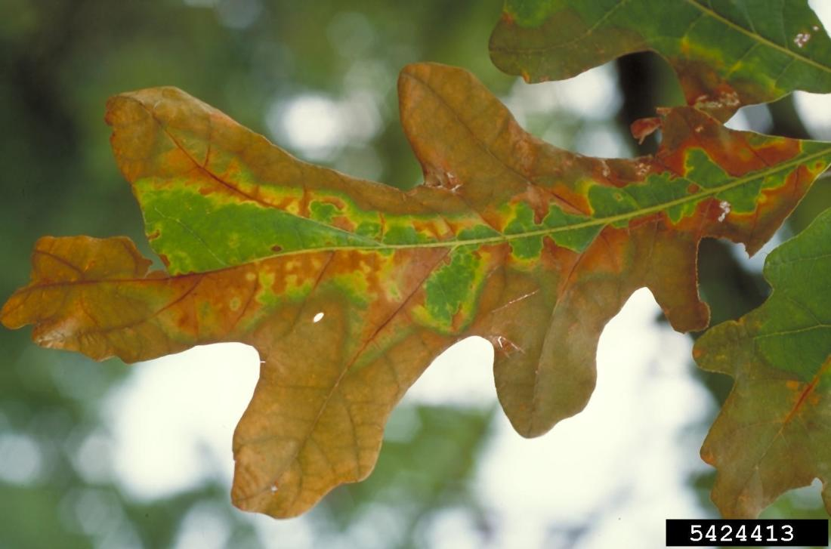
Paldies par uzmanību un Veiksmīgu sezonu!

